Slide 1
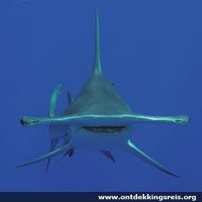
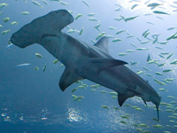
hamerhaai

Slide 2
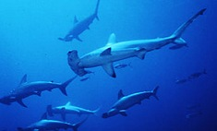
speciaal
het gaat om zijn rare snuit en nee hij heeft geen skatebord in geslikt er zitten allemaal kleine sensoren op die vissen op sporen want snachts graven de vissen zich in en dan ademen ze een soort stof uit en dat sporen de sensoren op.

Slide 3
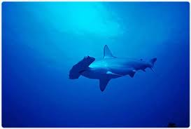
Geschiedenis van de hamerhaai

Slide 4
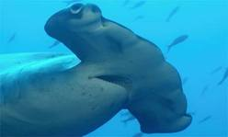
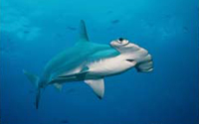
voedsel
De meeste haaien eten alleen roggen en andere vissen de meeste aanvallen zijn echter in zijn terietorium als er een mens in zijn buurt komt dan gaat hij zich zelf beschermen dus ik zou het niet wagen om er zo eentje te aaien

Slide 5
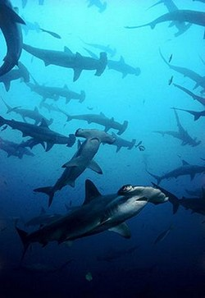
leefgebied
Hamerhaaien komen vooral voor aan de rode zee. sommige exemplaren zwemmen somer’s naar de Noordzee
Daar komen ze allemaal samen. aan de Belgie’se kust komen ze niet voor.

Slide 6
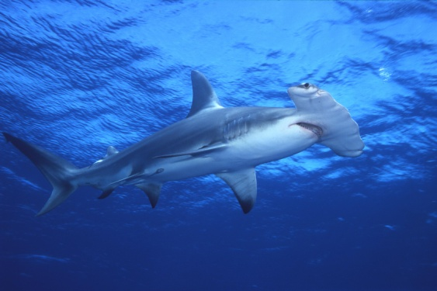
Soorten
er bestaan 3 soorten hamerhaaien
A de geschulpte is opvallend klein en kan 35 jaar worden.(4 m 30 cm)
B de grootte hamerhaai is opvallend aan zijn grootte rugvin en kan tot 30 jaar worden(6 m 10 cm)
En de normale hamerhaai kan tot 30 jaar worden (5 m)

Slide 7
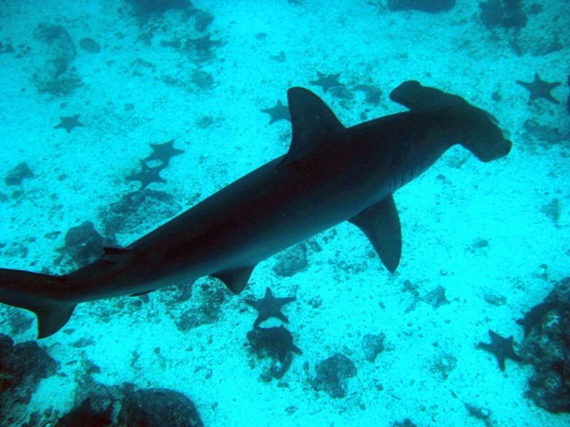
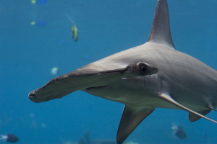
Quiz
hoeveel jaar geleden bestond de hamerhaai voor ons ?
Waar komen de hamerhaaien vooral voor ?
Wat maakt hem zo speciaal ?
Hoeveel soorten bestaan er ?
Wat eten hamerhaaien vooral ?

Slide 8
bedankt
En ik hoop dat jullie het leuk vonden
Groetjes Ophélie

